Slide 1

História
do café
Apresentação
Profissional

Slide 2

Índice
01
04
Introdução
Desenvolvimento do tema
02
05
História
Conclusão
03
06
Café no Brasil
Obrigado

Slide 3
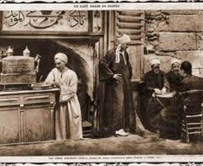
Introdução
História do café
O café vem de tempos remotos e tornou-se um dos maiores produtos da economia mundial, nos próximos slide irei contar um pouco desta história, sua comercialização, origem, difusão da agro-cultura mundial e no Brasil principalmente, chamado de ouro preto pelos investidores, o café foi por muitos anos o fator de riqueza natural principal da nossa sociedade moderna, acompanhando nesta apresentação surpreendente.

Slide 4

História
História do café no mundo
O café é uma planta originária do continente africano, das regiões altas da Etiópia (Cafa e Enária), onde ocorre espontaneamente como planta de sub-bosque. A região de Cafa pode ser a responsável pelo nome café. Segundo uma das "lendas" da descoberta do cafeeiro, um pastor etíope foi quem percebeu que algumas de suas cabras mudaram seu comportamento após fazer uso de folhas da planta de café em sua alimentação, influenciando no comportamento de monges que o observaram.
Da Etiópia foi levado para a Arábia. Os árabes tentaram manter o privilégio, pois foram os primeiros a cultivar essa planta "milagrosa" que assumia grande importância social devido ao seu uso na medicina da época para a cura de diversos males. Da Arábia o café foi levado primeiramente para o Egito no século XVI e logo depois para Turquia. Na Europa, no século XVII, foi introduzido na Itália e na Inglaterra. O café era consumido por diversas classes sociais, inclusive por intelectuais. Logo depois passou a ser consumido em vários outros países europeus, chegando à França, Alemanha, Suíça, Dinamarca e Holanda.

Slide 5
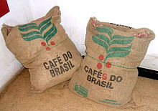
Café no Brasil
Na Guiana Holandesa (hoje Suriname), foram introduzidas mudas do Jardim Botânico de Amsterdã. Chegou à Guiana Francesa através do Governador de Caiena que conseguiu, de um francês chamado Morgues, algumas sementes semeando-as no pomar de sua residência. A partir desse plantio o Sargento Francisco de Mello Palheta transportou para o Brasil, para a cidade de Belém (Pará) em 1727, algumas sementes e plantas ainda pequenas. Em Belém, a cultura não foi muito difundida. Foi levada nos anos seguintes para o Maranhão, chegando à Bahia em 1770. No ano de 1774 o desembargador João Alberto Castelo Branco trouxe do Maranhão para o Rio de Janeiro algumas sementes que foram semeadas na chácara do Convento dos Frades Barbadinos. Então espalhou-se pela Serra do Mar, atingindo o Vale do Paraíba por volta de 1820. De São Paulo, foi para Minas Gerais, Espírito Santo e Paraná.

Slide 6

Desenvolvimento do tema
Café sua história
O tema foi a pedido da disciplina “Design Digital” como
responsáveis prof. Renan Praxedes e prof. Silvio.
Com o objetivo de contar a história do café colocando
informações na apresentação profissional no power point.

Slide 7
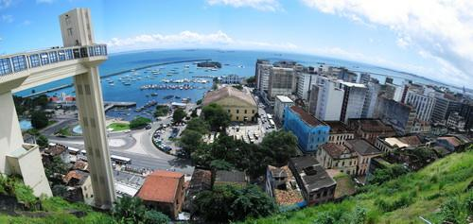
Bahia foi um dos Estados do Brasil que foram na História um dos maiores
produtores de café, eis então uma foto de um ponto turístico deste lindo panorama.
Conclusão.

Slide 8

Obrigado
Muito
Project by Developer Marco Antonio F. Braz

